Slide 1
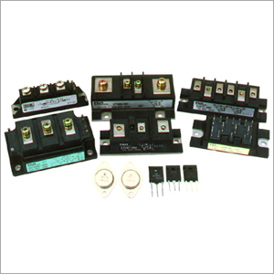
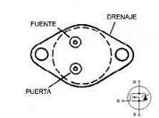
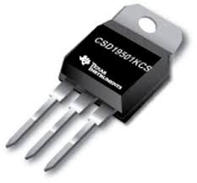
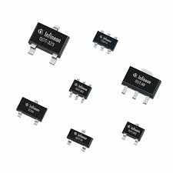
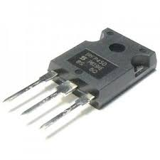
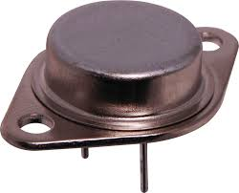
2 – EL TRANSISTOR MOSFET
El nombre viene dado por las iniciales de los elementos que lo componen:
Metal – M.
Óxido – O.
Semiconductor – S.
Field Effect Transistor – FET.
Se encuentran en muchas aplicaciones: de conmutación a altas frecuencias,
chopeado, sistemas inversores para controlar motores, generadores de altas
frecuencias para inducción de calor, generadores de ultrasonido,
amplificadores de audio, video y trasmisores de radiofrecuencia.
Vienen disponibles en varios tipos de encapsulados distintos.

Slide 2
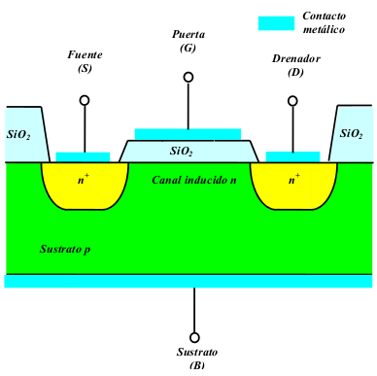
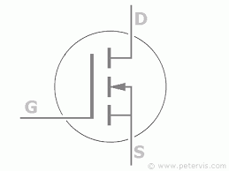
ESTRUCTURA FÍSICA DEL MOSFET (de baja potencia)
La pastilla semiconductora presenta un Sustrato, (Body), que puede ser tipo N o P.
En la parte superior encontramos dos islas, la Fuente (Source) y el Drenador (Drain), y ambos tienen dopaje distinto al Sustrato, (en la figura se observa que contienen impurezas tipo N).
Además, entre la Fuente y el Drenador, hay una película delgada de óxido aislante, (SiO2),
que no permite el paso de la corriente hacia el otro terminal, denominado Gate.
La polaridad del Gate hace conducir, o no, al Mosfet.

Slide 3
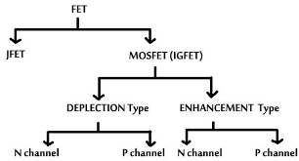
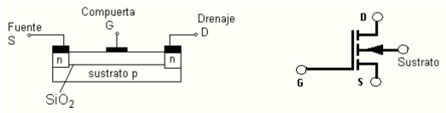
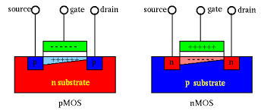
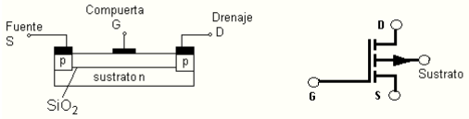
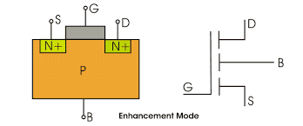
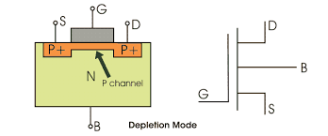
TIPOS de MOSFET
Hay 4 tipos distintos de transistores Mosfet, combinando las
siguientes características:
1) De canal N y de canal P:
El canal de corriente entre Fuente y Drenador, puede estar formado
por portadores N o bien, por portadores P.
Los Mosfet de canal N suelen denominarse nMos y los de canal P, pMos.
2) De Enriquecimiento y de Empobrecimiento:
También se distinguen por si el canal ya está formado sin polarización (empobrecimiento = depletion)
O bien, si el canal hay que crearlo polarizando el Gate, (enriquecimiento = enhancement).
Los símbolos de cada uno presentan pequeñas diferencias.

Slide 4
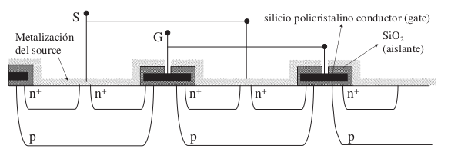
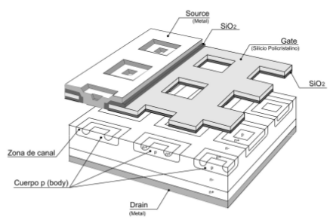
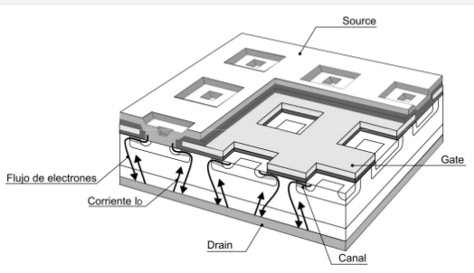
ESTRUCTURA FÍSICA DEL MOSFET DE POTENCIA
Se disponen varias celdas en paralelo para manejar mayores corrientes. El terminal del Drenador está en el extremo inferior.

Slide 5
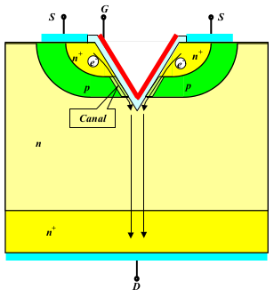
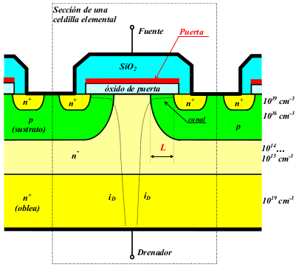
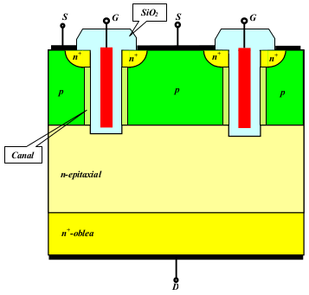
MOSFET DE POTENCIA:
Los primeros transistores Mosfet
de potencia, se llamaron “VMos”,
por la forma geométrica de la
Pastilla semiconductora. El
terminal Drenador está abajo,
facilitando la conducción de
corriente y la disipación de
potencia.
Su forma en “V” genera dos
canales paralelos de corrientes,
entre Fuente y Drenador.
Luego aparecieron los transistores “Dmos” que mejoraron las
características de los anteriores, y permitieron una mayor escala
de integración (mayor número de transistores en menor tamaño).
Actualmente, se fabrican los “Trenched-Mos”, o transistores de trinchera,
Como se observa en la figura inferior, que consiguen una mejor performance
en cuanto a corriente, potencia, tensiones de ruptura y baja resistencia en
conducción.

Slide 6
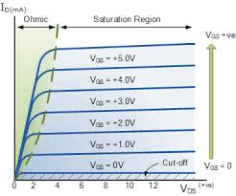
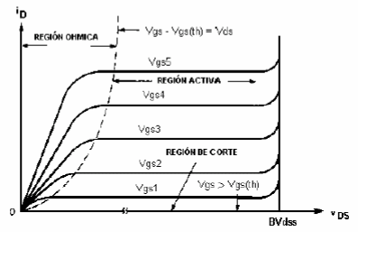
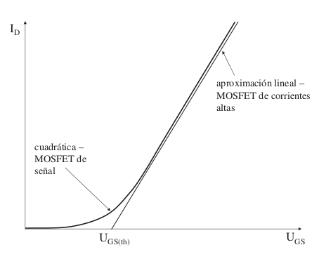
FUNCIONAMIENTO DEL MOSFET
El Mosfet presenta 3 zonas distintas de funcionamiento, parecidas al transistor
bipolar:
- Zona Óhmica (interruptor cerrado).
- Zona Central, de Saturación o Zona
Activa (amplificador).
- Zona de Corte (interruptor abierto).
El flujo de corriente pasa por la Fuente y el
Drenaje, y es controlado por la tensión de
Gate, Vgs.
Esta tensión Vgs genera (o estrangula)
un canal de portadores que conducen la
corriente desde la Fuente al Drenador.
El terminal de Sustrato (Body) no se utiliza normalmente y suele ir
conectado al terminal de la Fuente.
En la región de corte, el Mosfet está sin corriente, como un
interruptor abierto. En esta zona: Vgs < Vgsumbral
En la región óhmica, el Mosfet se encuentra conduciendo como un
interruptor cerrado. Se cumple que: Vgs > Vgsumbral + Vds
En la región central, llamada también región de Saturación,
o Zona Activa el Mosfet es una fuente de corriente, controlada
por la tensión Vgs, y puede utilizarse como amplificador de señales.
Se cumple que: Vgs < Vumbral + Vds
Cuidado: ¡No confundir las regiones de Saturación del Mosfet y
del transistor Bipolar!

Slide 7
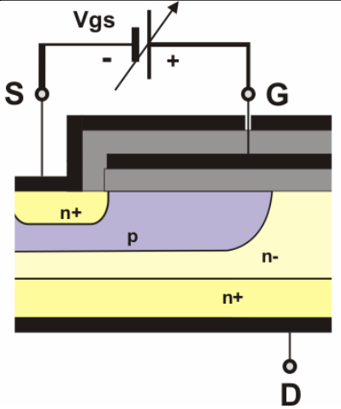
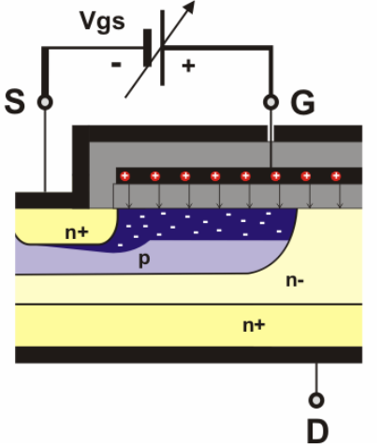
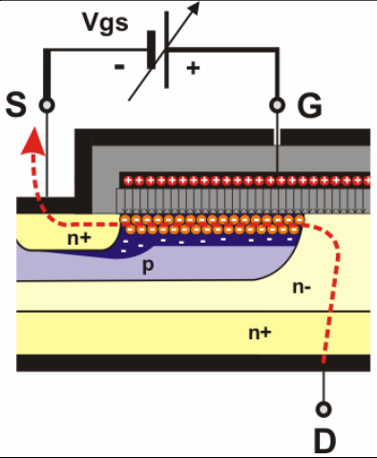
FUNCIONAMIENTO DEL MOSFET: FORMACIÓN DEL CANAL
Con Vgs = 0 V, no tenemos corriente en un Mosfet de enriquecimiento.
Con Vgs < Vumbral, no tenemos corriente en un Mosfet de enriquecimiento, pero comienza a formarse el canal de portadores (electrones en canal n).
Con Vgs > Vumbral, hay circulación de corriente debido al canal n en la zona de sustrato tipo P.

Slide 8
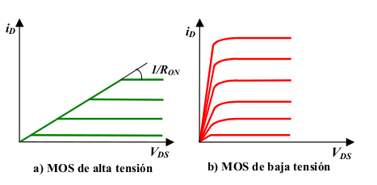
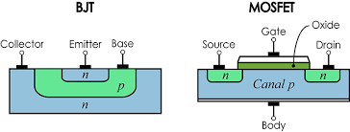
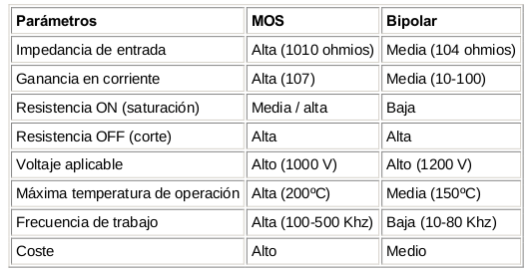
COMPARACIÓN MOSFET / BJT
La principal diferencia entre los Transistores Bipolares y los
Mosfet consiste en que estos últimos son controlados por
una tensión aplicada en la Puerta (Gate), y no consumen
corriente de Puerta, mientras que los transistores Bipolares
(BJT ) son controlados por una corriente aplicada a la base.
Los BJT soportan mayores potencias y tienen menor
resistencia interna en conducción, mientras que los MOSFET
soportan frecuencias más altas de trabajo, pero son un poco
más caros.

Slide 9
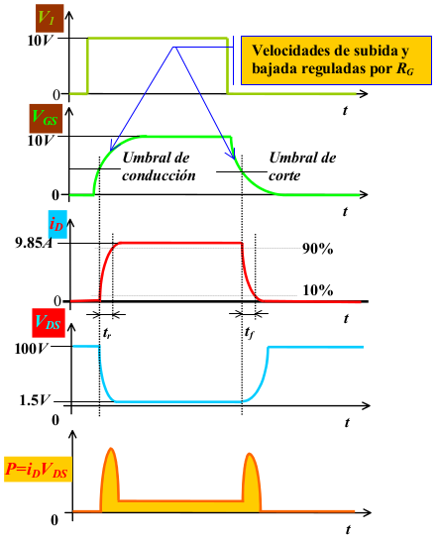
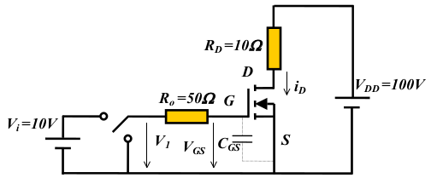
CARACTERÍSTICAS DINÁMICAS
El Mosfet en conmutación: curvas de encendido con tensión de Gate, (Vgs) y apagado.
Al igual que todos los semiconductores, presenta pequeños picos de potencia disipada durante la conmutación.

Slide 10
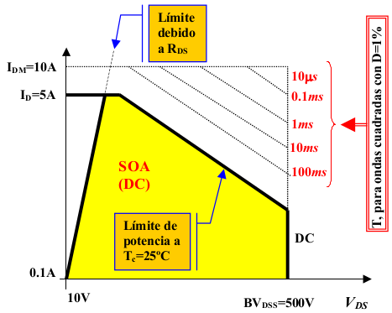
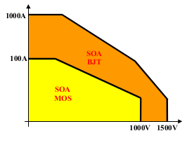
ÁREA DE OPERACIÓN SEGURA del MOSFET
A diferencia del transistor bipolar, el Mosfet no presenta
problemas de segunda ruptura. Simplemente su SOA
está comprendida por los límites de tensión Vds, corriente Id,
y la potencia máxima admisible.
En la figura, se observan las curvas en escala logarítmica.
Si alimentamos con pulsos cuadrados de tensión,
con 1% de ciclo de trabajo, las curvas SOA son
más elevadas extendiéndose por las líneas de puntos de la figura.
Comparación de las “SOA” del Mosfet y del transistor bipolar
de mayor potencia, existentes en el mercado (aproximado).

